Slide 1


Рынок зарубежной недвижимости. Обзор и тенденции.
30 августа 2016 года
CONTRUST™

Slide 2

Рынок
недвижимости
2016:
Мир, который
рухнул…
CONTRUST™

Slide 3

Россияне в I квартале 2016 года купили зарубежной недвижимости на 199 млн долларов, приблизившись к историческому антирекорду I квартала 2009 года, когда объем таких сделок составил всего 178 млн долларов, по данным ЦБ и подсчетам аналитиков рынка.
Эксперты указывают, что по сравнению с докризисным периодом 2014 года расходы граждан РФ на зарубежную недвижимость упали почти в 2,5 раза (в I квартале позапрошлого года объем сделок достигал 484 млн долларов). При этом сократилось не только число сделок, но и бюджет покупки: за два года он упал на минимум на 25%.
CONTRUST™

Slide 4

«Инвестиционные квартиры как чемодан без ручки.
По докризисным ценам продать невозможно, а со скидкой – жалко…»
Олег Репченко
Руководитель Аналитического центра IRN.RU
CONTRUST™

Slide 5
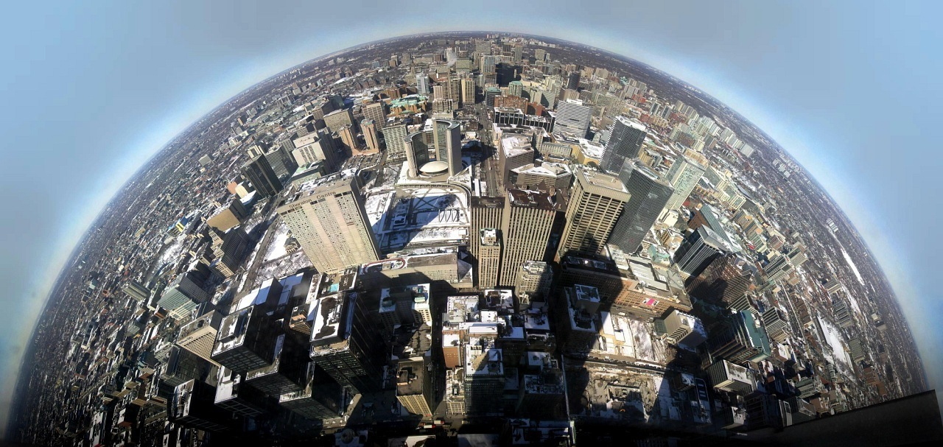
Вся недвижимость мира в 36 раз дороже добытого золота!
Совокупная стоимость построенных объектов недвижимости в мире достигла $217 трлн по состоянию на начало 2016 года
CONTRUST™

Slide 6

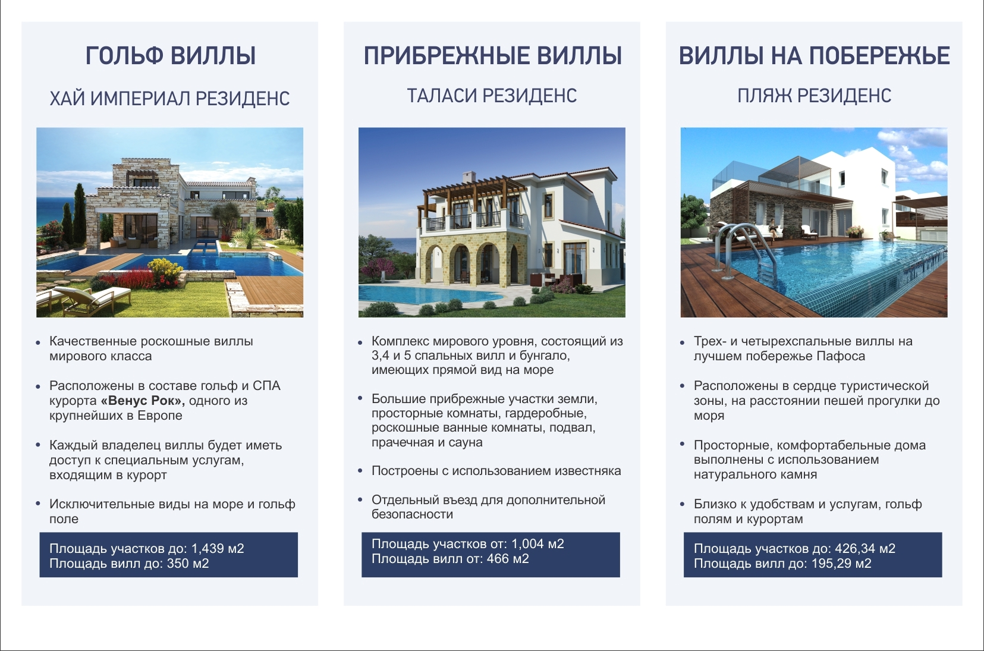
40% Россия
CONTRUST™

Slide 7
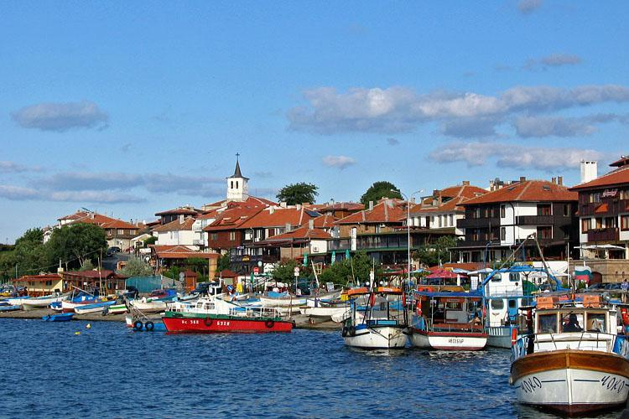
БОЛГАРИЯ
Недвижимость у моря:
«Вторичка» - от €450 / кв. м,
Новостройки - от €600-800 / кв. м;
София - €900-1000 /кв.м.
CONTRUST™

Slide 8
ТОП – 20 стран мира для россиян. Места 20-11.
Рейтинг | Страна | Динамика 2014 | Динамика 2015 | Импульс динамики
20 | Доминиканская Республика | 0,39 | - 0,22 | Импульс отрицательной динамики менее 1%
19 | Швейцария | 1,80 | 1,83 | Импульс положительной динамики менее 1%
18 | Хорватия | 0,27 | 3,81 | Импульс положительной динамики более 1%
17 | Великобритания | 7,80 | 4,05 | Импульс отрицательной динамики более 1%
16 | Словения | - | - | -
15 | Таиланд | 5,32 | 1,98
14 | Португалия | - 0,52 | 3,99
13 | Латвия | 3,70 | 2,48
12 | Финляндия | - 2,17 | 0,52
11 | Кипр | - 6,47 | 0,56
CONTRUST™

Slide 9
ТОП – 20 стран мира для россиян. Места 10-01.
Рейтинг | Страна | Динамика 2014 | Динамика 2015 | Импульс динамики
10 | ФРАНЦИЯ | - | -
9 | ТУРЦИЯ | 11,88 | 14,32 | Импульс положительной динамики более 1%
8 | ЧЕХИЯ | 0,25 | 1,62 | Импульс положительной динамики более 1%
7 | США | 3,75 | 4,65 | Импульс положительной динамики менее 1%
6 | ЧЕРНОГОРИЯ | - 0,65 | - 1,30 | Импульс отрицательной динамики менее 1%
5 | ГРЕЦИЯ | - 3,93 | - 4,91
4 | ИТАЛИЯ | - | - | -
3 | ГЕРМАНИЯ | 1,83 | 7,62
2 | БОЛГАРИЯ | - 2,18 | - 1,30
1 | ИСПАНИЯ | - 1,96 | - 1,71
CONTRUST™

Slide 10

ВЕЛИКОБРИТАНИЯ
«BREXIT»
По данным международного агентства недвижимости Savills, из-за последствий Brexit Лондон стал дешевле и опустился в рейтинге самых дорогих для проживания городов мира с первого на третье место.
CONTRUST™

Slide 11
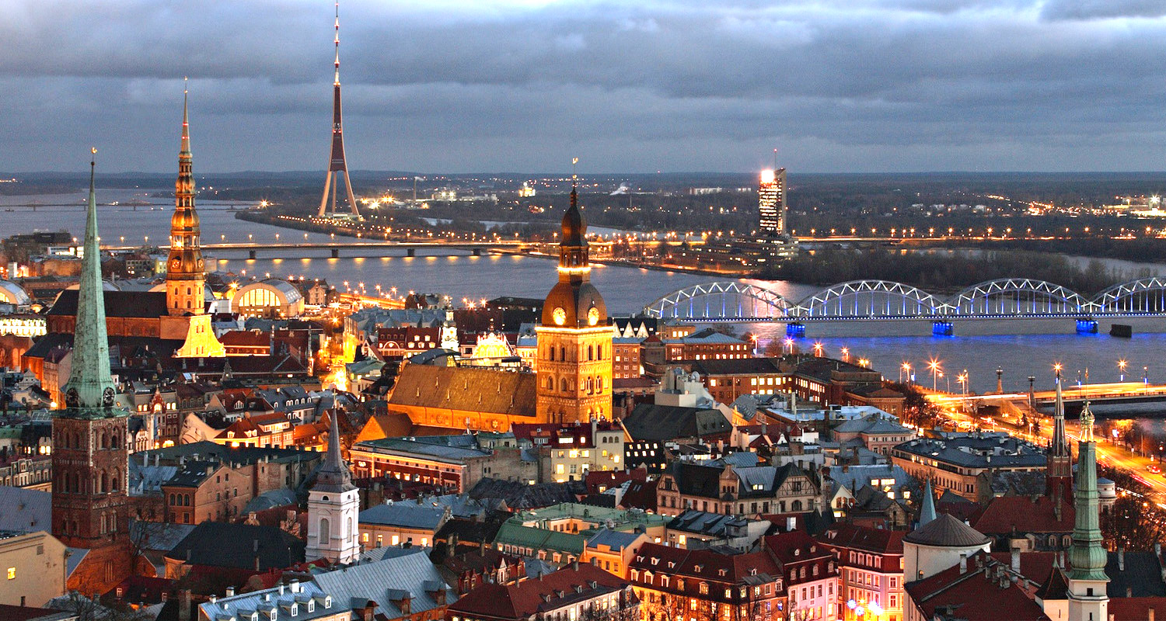
ЛАТВИЯ
Программа предоставления иностранцам вида на жительство в Латвии в обмен на инвестиции действует с 1 июля 2010 года. С сентября 2014 года в Латвии вступили в силу поправки в закон "Об иммиграции", согласно которым минимальная сумма инвестиций в недвижимость для получения вида на жительство возросла до 250 тысяч евро. Это привело к более чем многократному падению интереса к программе в 2015-2016 году по сравнению с предыдущим годом.
CONTRUST™

Slide 12
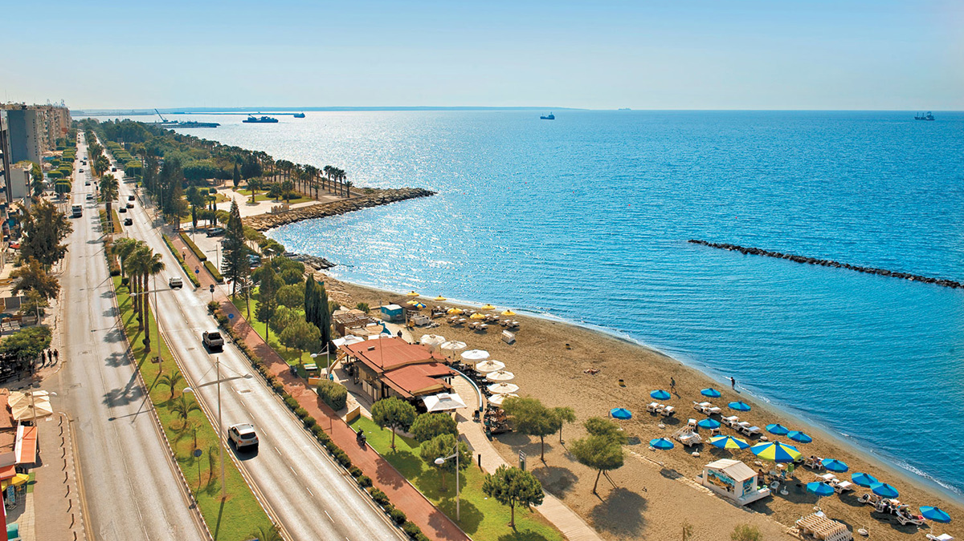
КИПР
Ключевые показатели экономики Кипра, 2014–2017 Источник: Европейская комиссия
 | 2014 | 2015 | 2016 п | 2017 п
Рост ВВП (% к предыдущему году) | −2,5 | 1,4 | 1,5 | 2
Инфляция (% к предыдущему году) | −0,3 | −1,6 | 0,2 | 1,3
Безработица (%) | 16,1 | 15,5 | 14,5 | 13,2
4,6% к 2020
CONTRUST™

Slide 13

Согласно подсчётам Национального института статистических и экономических исследований (Institut nacional de la statistique et des études économiques, Insee), индекс цен на недвижимость продолжает снижаться с 2012 года, и, по мнению аналитика economy.com Мартина Джанико (Martin Janiko), это снижение продолжится до конца 2016 года на фоне скромных показателей роста ВВП и средних зарплат.
ФРАНЦИЯ
CONTRUST™

Slide 14
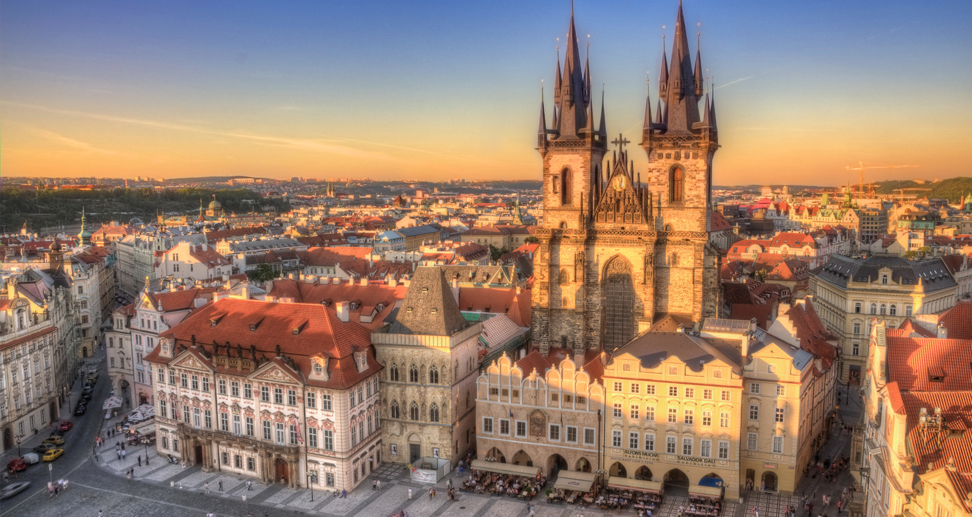
ЧЕХИЯ
Прирост объема инвестиций в коммерческую недвижимость Чехии по итогам второго квартала 2016 года составил 130,6% по сравнению со вторым кварталом 2015 года
130.6%
CONTRUST™

Slide 15

Рейтинг стран Европы по объему инвестиций в коммерческую недвижимость по итогам второго квартала 2016 года
Место | Страна | Объем инвестиций (€ млрд) | Изменение по сравнению со вторым кварталом 2015 года
1 | Великобритания | 11,8 | –50,1%
2 | Германия | 5,7 | –47,2%
3 | Франция | 4,9 | 18.50%
4 | Швеция | 4,2 | 83.20%
5 | Испания | 3,3 | 51.30%
6 | Италия | 2,1 | 94.60%
7 | Нидерланды | 2,1 | 22.80%
8 | Польша | 1,7 | 43.60%
9 | Дания | 1,1 | 80.00%
10 | Швейцария | 0.9 | 50.50%
11 | Австрия | 0.7 | –1%
12 | Ирландия | 0.7 | –33,1%
13 | Чехия | 0.5 | 130.60%
14 | Бельгия | 0.5 | –33,5%
15 | Норвегия | 0.5 | –80,7%
16 | Румыния | 0.3 | 301.20%
17 | Финляндия | 0.3 | –72,2%
18 | Россия | 0.282 | –30,8%
19 | Венгрия | 0.2 | –26,8%
20 | Португалия | 0.2 | –60,4%
CONTRUST™

Slide 16
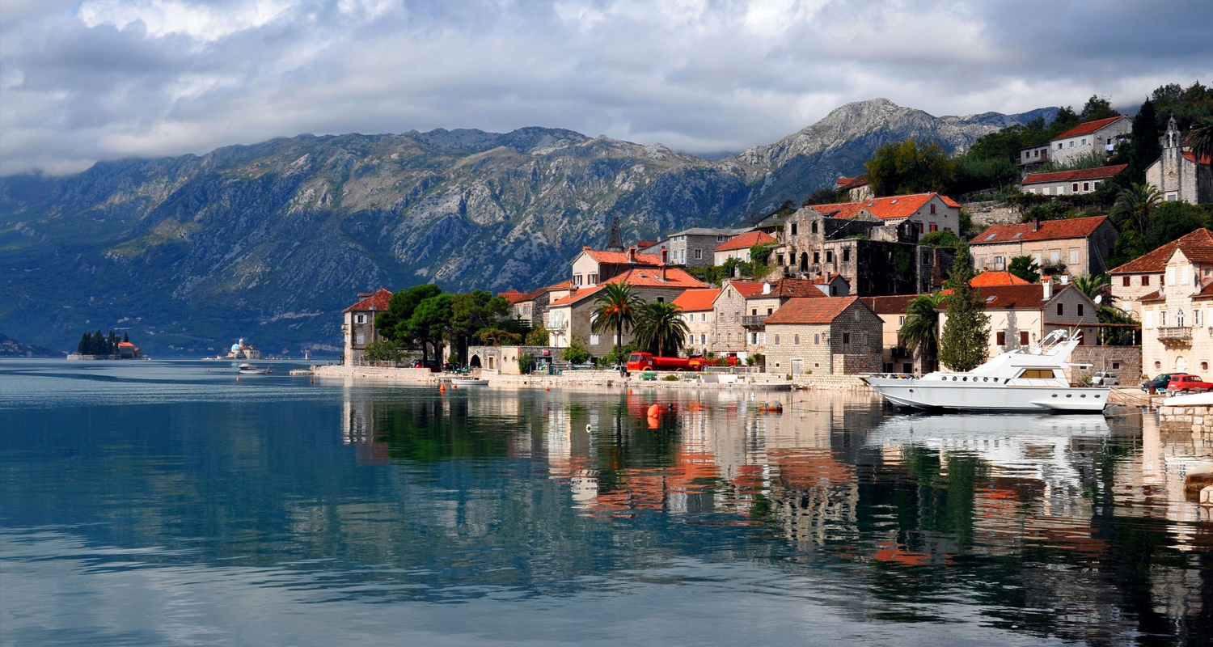
ЧЕРНОГОРИЯ
За январь-апрель 2016 иностранцы вложили в недвижимость Черногории 31,4 млн. евро
CONTRUST™

Slide 17
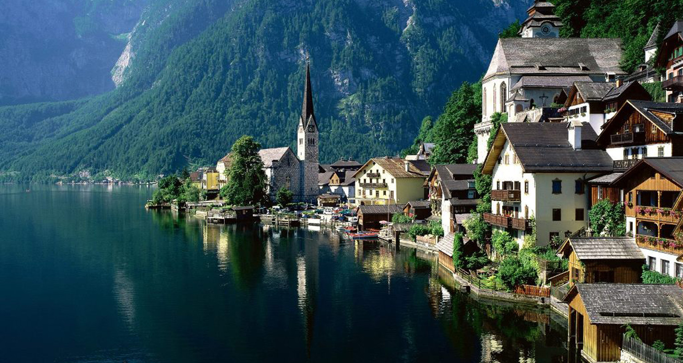
ИСПАНИЯ
Доля среди покупателей:
Британцы - 21%
Россияне - 3,81%
В 2016 году в годовом выражении цены на жилье выросли в 71 из 136 прибрежных муниципалитетов, по сравнению с 35 городами в 2015 и с 4 городами - в 2014 году
CONTRUST™

Slide 18
ИСПАНИЯ
АЛИКАНТЕ: за 2015 год продажи недвижимости в провинции, где 20% жителей составляют иностранцы, сгенерировали инвестиции в размере 2,271 миллиардов евро, в дополнение к 1,0 миллиарду налоговых доходов, полученных Валенсийским Сообществом.
CONTRUST™

Slide 19

Социальная сеть Facebook построит 1,5 тыс. квартир в городе Менло-Парк вблизи своей штаб-квартиры для того, чтобы справиться с нехваткой жилых помещений в городе и получить право расширить свою территорию.
CONTRUST™

Slide 20

Федеральная Сеть Агентств недвижимости
interproperty.pro
CONTRUST™

Slide 21
Источники:
JustReal
Prian
Knight Frank
Коммерсант
ИРН
Транио
РБК
Global Property Index
Shario.org
Tinsa
Ассоциации Девелоперов региона Аликанте
Коммерсант
Контактная информация:
129085, Россия, Москва, ул. Южнопортовая, д.5, стр. 1-6, офис 430
Т/Ф: +7 (495) 589-15-95 | info@contrust-e.ru
www.contrust-e.ru
CONTRUST™

